Slide 1
Entwickler Dokumentation Powerpoint – Tools
Name : JFpptTools_addIn File : JFpptTools_addIn.ppt
Erstellt.: 09.12.2012 Ersteller: Josef Feuerstein + Clemens Gerstung

Slide 2
Inhaltsverzeichnis
Mitschrift 09.12.2012 Clemens / Jopp Folien: 3 - 5 Mitschrift 13.04.2013 Folie: 6 SliteMasterContent / Mitschrift 13.04.2013 Folie: 7 SliteMasterContent / Mitschrift 21.07.2013 Folie: 8 TOC: / Mitschrift 21.07.2013 Folie: 9 SliteMasterContent / Mitschrift 21.07.2013 Folie: 10 Historie dieser Dokumentation Folie: 11

Slide 3
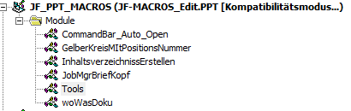
Mitschrift 09.12.2012 Clemens / Jopp
Gliederung der Tools
Liste der Tools:
JFpptTools_addIn.TableOfContent_Create (#Neu: 09.12.2012)
xx

Slide 4
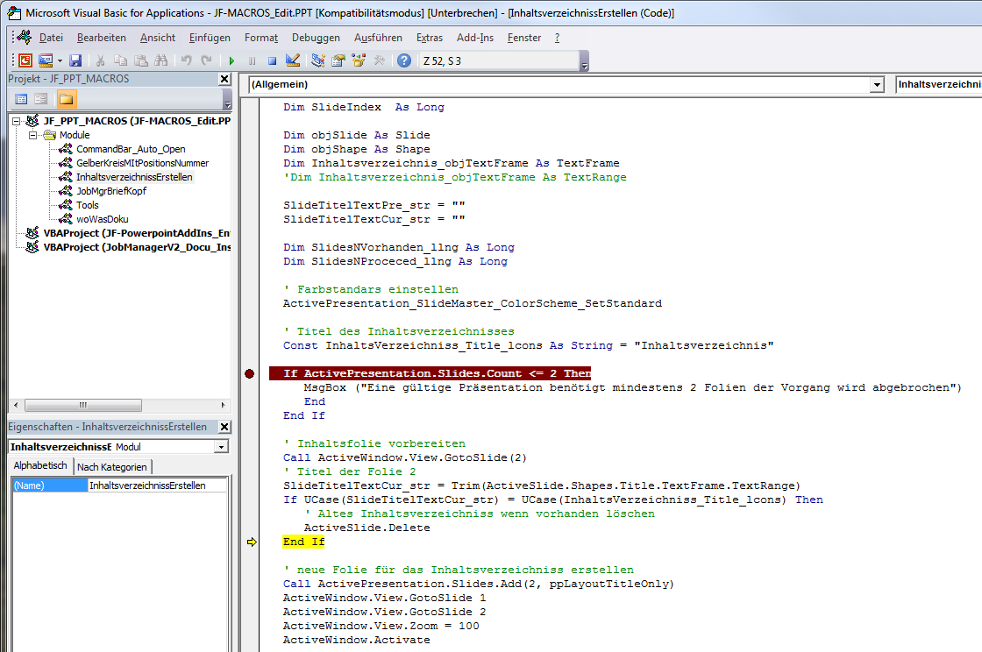
Mitschrift 09.12.2012 Clemens / Jopp
Beispiel arbeiten mit JF-Macro

Slide 5
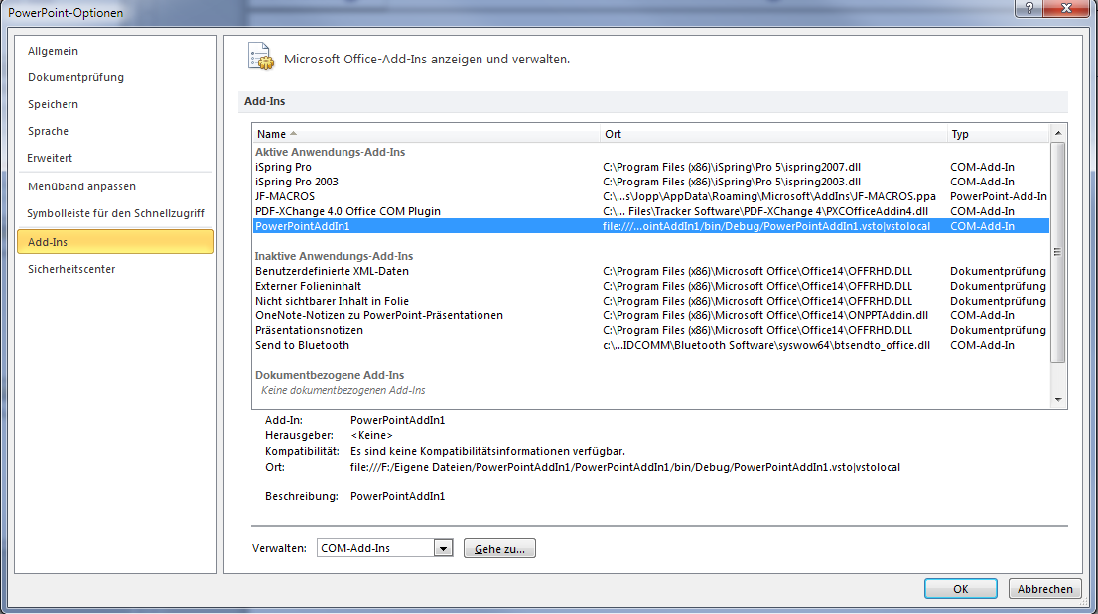
Mitschrift 09.12.2012 Clemens / Jopp
Exterener Test = So wie spätere Anwendung
AddIn in PPT einbinden
QuellCode bearbeiten
Öffen eine Beispiel PPT
Ablaufen lassen
Für Entwicklung des addins:
- Aus Umgebung Test Dokument öffnen („“) - „JobManagerV2_Docu_Install_SQLServer_JFES.ppt“ (1) - alle Bezüge zum Dokument auf (1)

Slide 6

Mitschrift 13.04.2013
Vorschlag neues Menü
01 Inhaltsverzeichnis erstellen/aktualisieren
02 Inhaltsverzeichnis aktualisieren und als ‚PDF Dokument‘ im letzten Ort veröffentlichen
03 Inhaltsverzeichnis aktualisieren und als ‚POWERPOINT Dokument‘ im letzten Ort veröffentlichen
04 Dokument als PDF im letzten Ort veröffentlichen*

Slide 7
SliteMasterContent / Mitschrift 13.04.2013
ConfigTable:
Key | Doc.Key | Doc.Value | Doc.Value.SeperatorLeft | Doc.Value.SeperatorLeft
Author | Ersteller | J.Fes/C.Ger. | ‘ | ‘
File_NE | Dokument | #File_NE# | [ | ]
DateLastUpdate | Stand vom: | #DateNow# | [ | ]
DateCreated
PageNumber | Seite: | <Nr> | [ | ]
Überlegung: ConfigDaten im Dokument (Property) als xml stream abspeichern.
Beispiele:
Dokument:[JfpptTools_addIn_JFES-ClemensGerstung.pptx]
Ersteller:‘J.Fes/C.Ger.‘
Stand vom:[13.04.2013]
Seite: 7

Slide 8
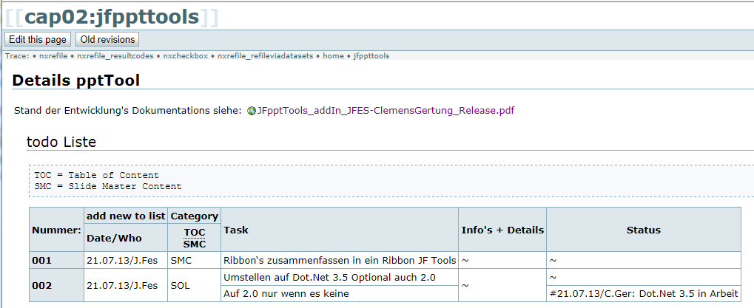
SliteMasterContent / Mitschrift 21.07.2013
Ribbon Leiste in 1 Ribbon eintrag stellen
toDo‘s im wiki siehe: http://wiki.plmjobmanager.com/doku.php?id=cap02:jfppttools

Slide 9
TOC: / Mitschrift 21.07.2013
Farben einstellen
Sub ActivePresentation_SlideMaster_ColorScheme_SetStandard()
'
' Stellt die Farbstandards für Links ein
'
With ActivePresentation.SlideMaster.ColorScheme
' .Colors(SchemeColor:=ppBackground).RGB = RGB(Red:=255, Green:=255, Blue:=255)
' .Colors(SchemeColor:=ppForeground).RGB = RGB(Red:=0, Green:=0, Blue:=0)
' .Colors(SchemeColor:=ppShadow).RGB = RGB(Red:=128, Green:=128, Blue:=128)
' .Colors(SchemeColor:=ppTitle).RGB = RGB(Red:=0, Green:=0, Blue:=0)
' .Colors(SchemeColor:=ppFill).RGB = RGB(Red:=0, Green:=204, Blue:=153)
.Colors(SchemeColor:=ppAccent1).RGB = RGB(Red:=51, Green:=51, Blue:=204)
.Colors(SchemeColor:=ppAccent2).RGB = RGB(Red:=0, Green:=51, Blue:=204)
.Colors(SchemeColor:=ppAccent3).RGB = RGB(Red:=128, Green:=128, Blue:=128)
End With
ActivePresentation.Slides.Range.ColorScheme = ActivePresentation.SlideMaster.ColorScheme
End Sub

Slide 10
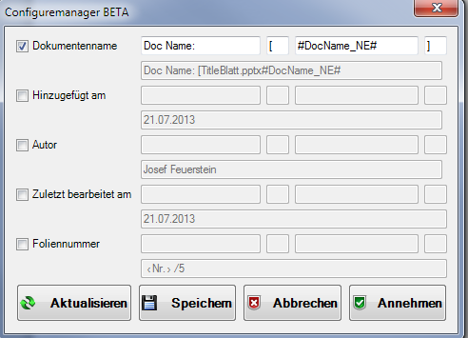
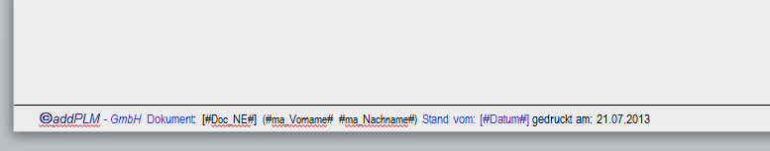
SliteMasterContent / Mitschrift 21.07.2013
Anwendung:
Description | Key.Left | Doc.Value | Key.Right
Author | J.Fes/C.Ger. | Ersteller | ‘
Doc Name setzen | Dokument: [ | #Doc_NE# | ] (
DateLastUpdate | #DateNow# | Stand vom: | ]
DateCreated
PageNumber | <Nr> | Seite: | ]

Slide 11
Historie dieser Dokumentation
Nr Datum Wer Was
01 09.12.2012 JFES Erstellung

